Slide 1
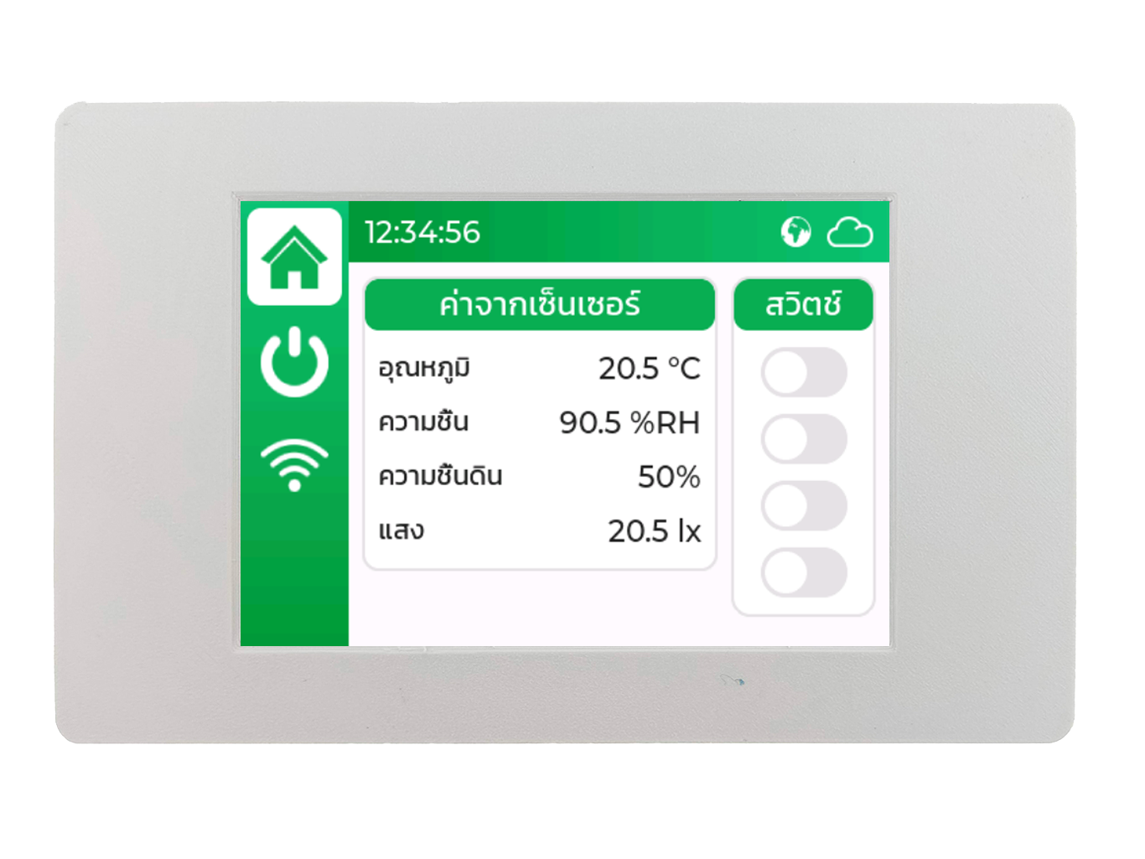

นักพัฒนา Smart Farm
Workshop
ด้วย IoT & HandySense

Slide 2


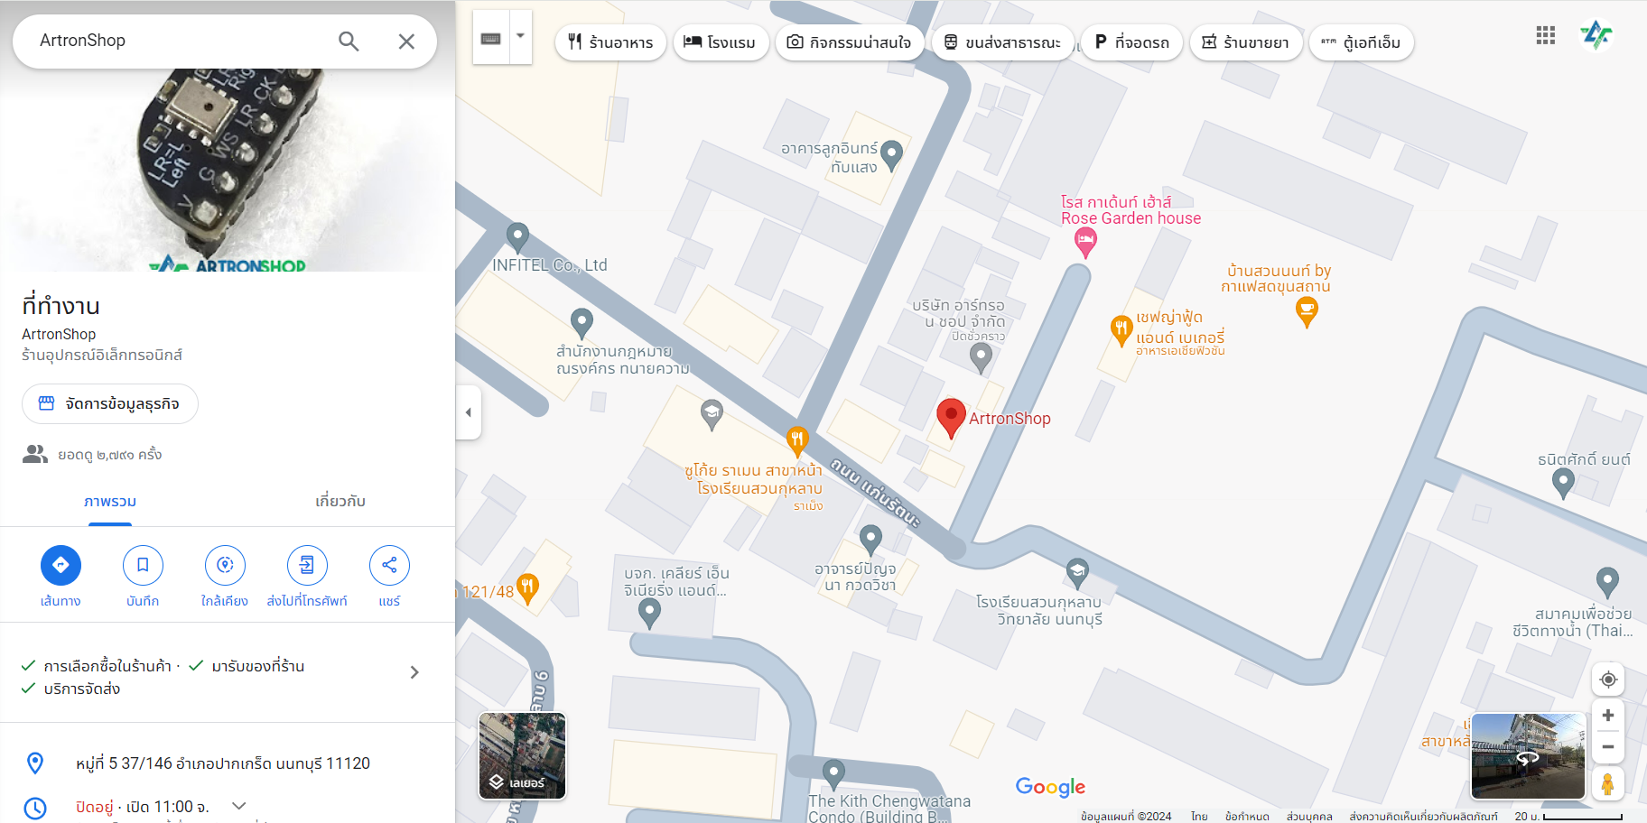
ArtronShop

Slide 3



ฝากติดตามกลุ่ม Maker

Slide 4
เกษตรแม่นยำ
Smart Farm
เกษตรแม่นยำ

Slide 5
แพลตฟอร์ม HandySense
เซ็นเซอร์วัดอุณหภูมิ
เซ็นเซอร์วัดความชื้นอากาศ
MQTT / NETPIE2020
ปั้มน้ำวาล์ว
ฮาร์ดแวร์
(ATD3.5-S3)
เซ็นเซอร์วัดความชื้นดิน
หลอดไฟ
เซ็นเซอร์วัดแสง (Lux)

Slide 6
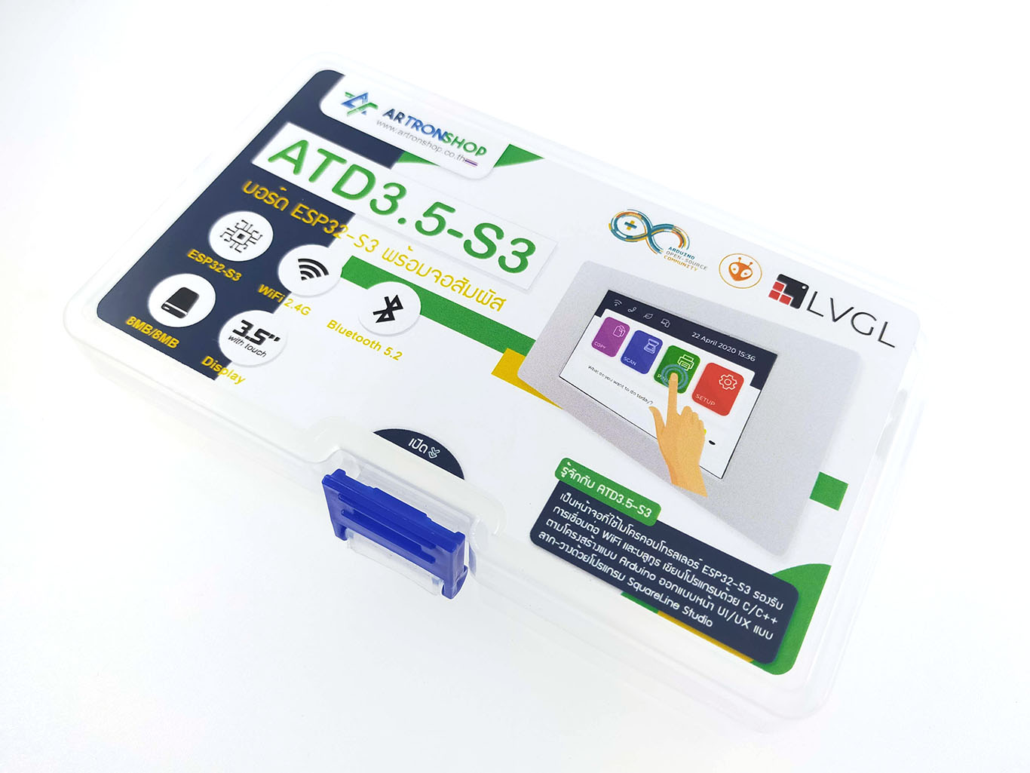
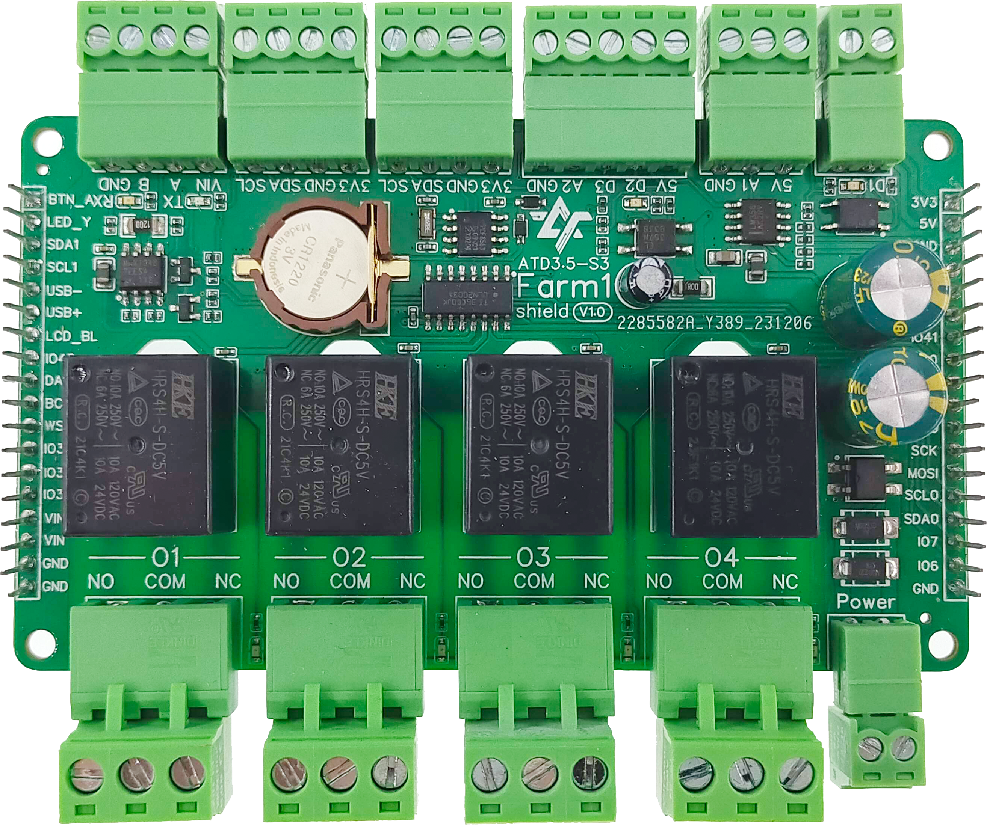
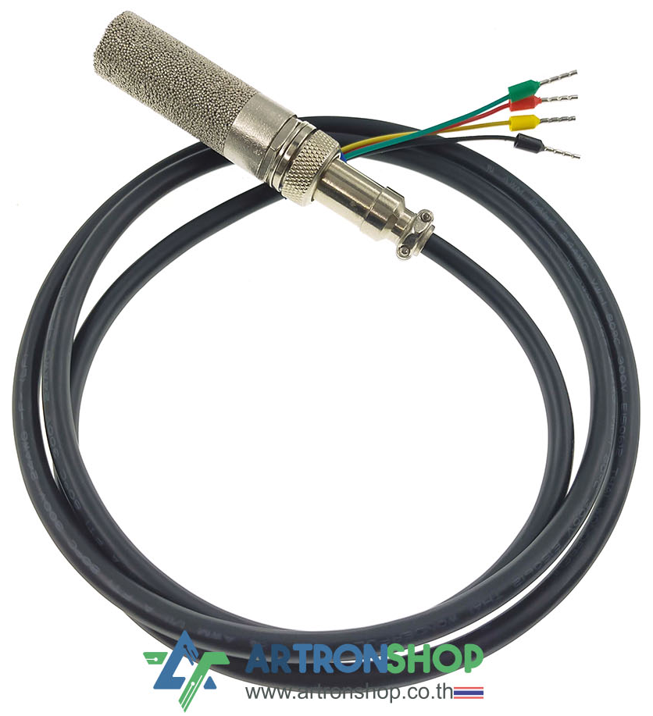
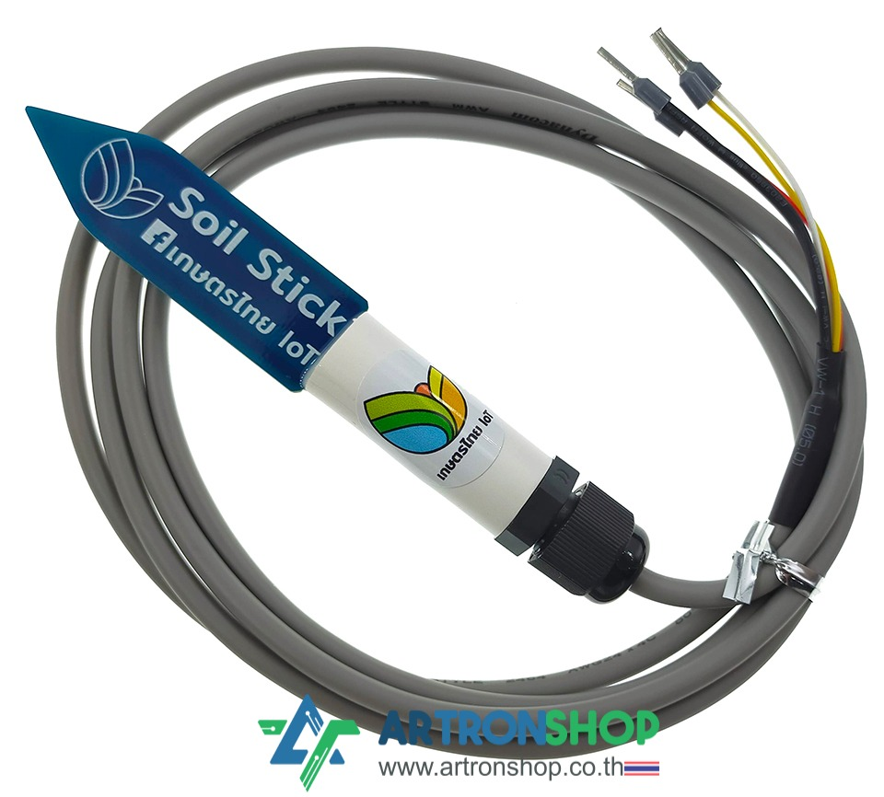
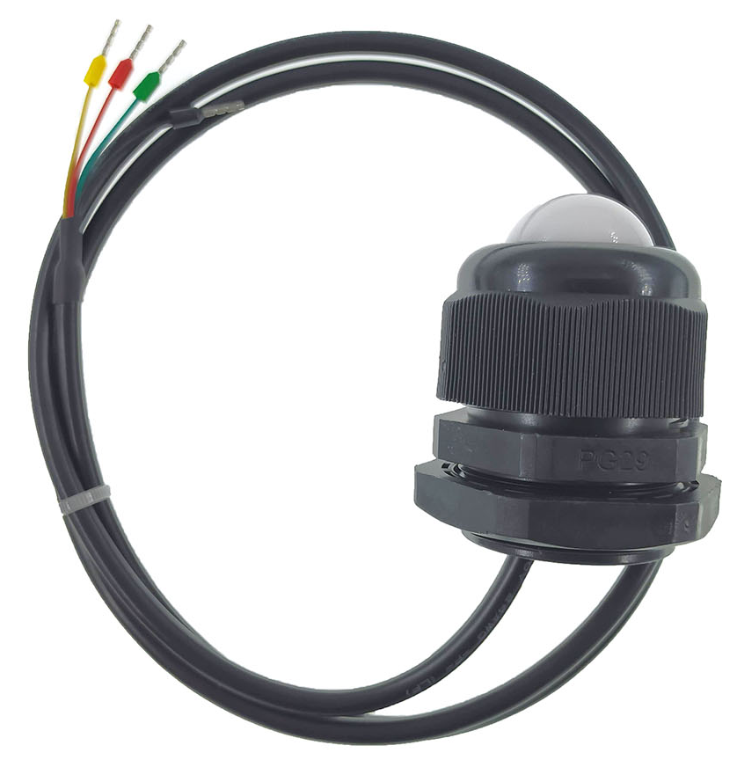
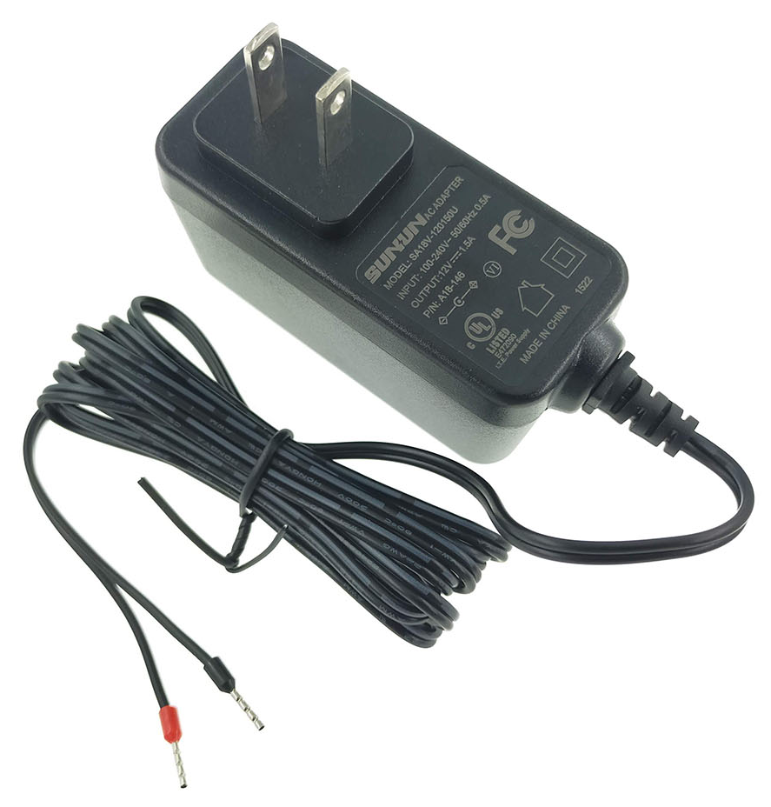


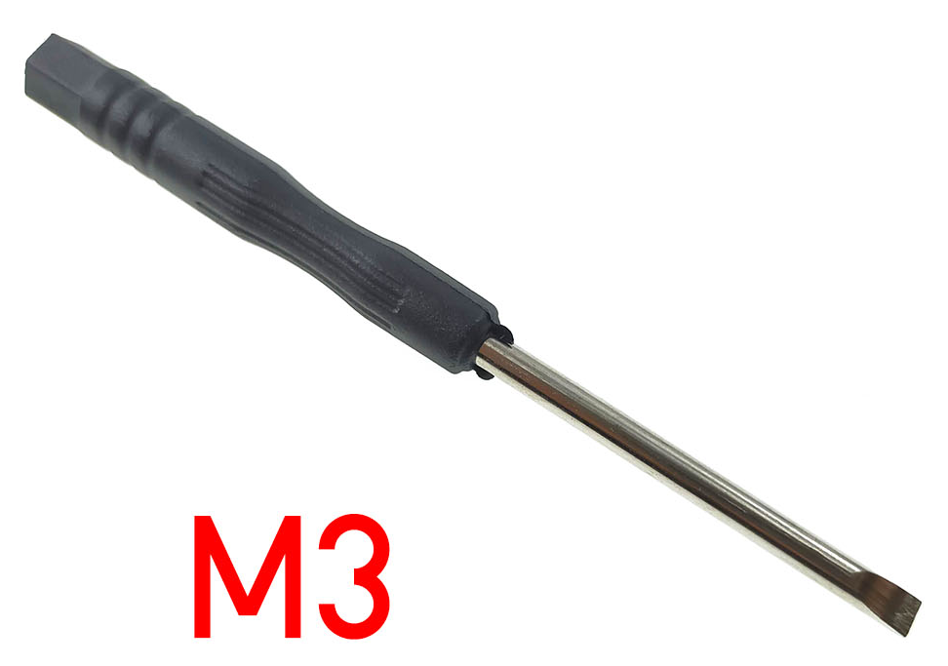
รายการอุปกรณ์ที่มีให้
1
ชุด ATD3.5-S3
2
ATD3.5-S3 Farm1 shield
3
เซ็นเซอร์วัดอุณหภูมิและความชื้น
4
เซ็นเซอร์วัดความชื้นดิน
5
6
7
8
9
เซ็นเซอร์วัดแสง
อะแดปเตอร์ 12V
กล่องกันน้ำ
เคเบิลแกลน
ไขควงปากแบน
PG7 x1 PG9 x1
PG13.5 x1

Slide 7

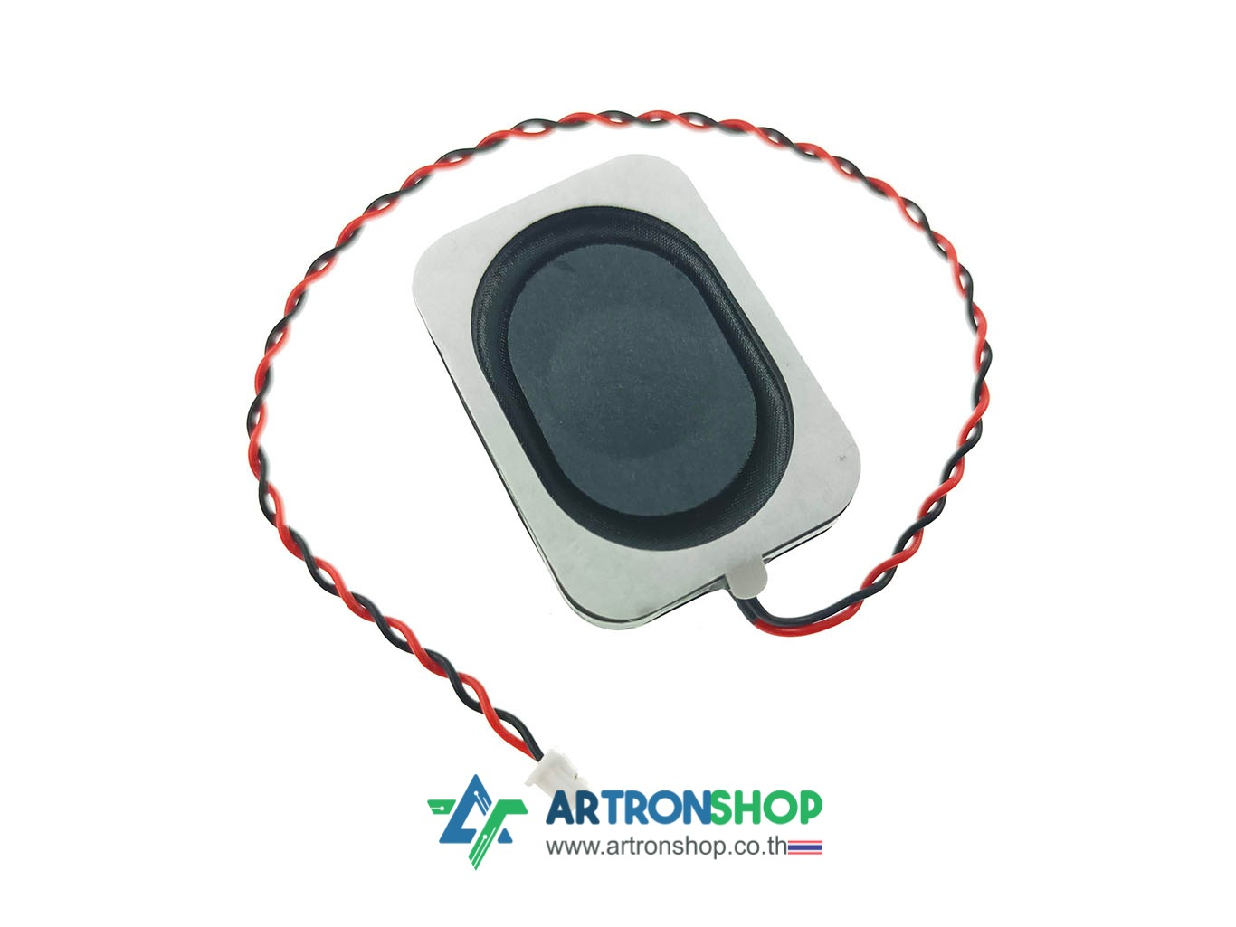
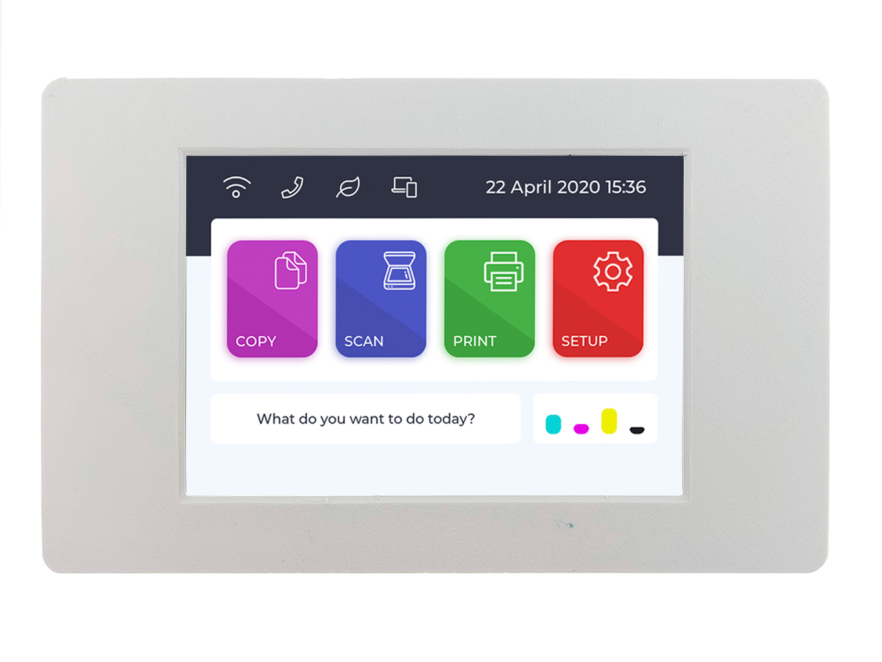


ATD3.5-S3
เสาอากาศ 2.4G x1
ลำโพง 3W x1
ATD3.5-S3 พร้อมกรอบจอ x1
กรอบจอทำจากเครื่องปริ้น 3 มิติ (ABS)
สาย USB-C x1
ตัวดันขอบกล่อง x4

Slide 8
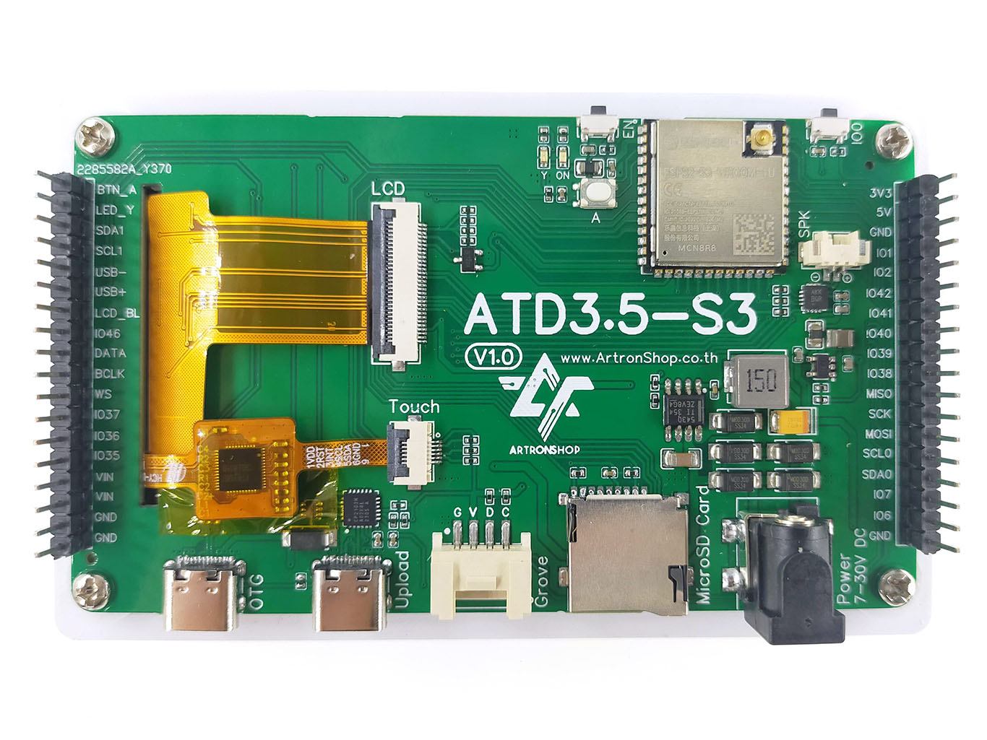
ส่วนประกอบ ATD3.5-S3
หน้าจอทัชสกรีนขนาด 3.5 นิ้ว
ESP32-S3
จุดต่อเสา WiFi
ปุ่มรีเซ็ต
ปุ่มบังคับเข้าโหมดอัพโหลดโปรแกรม
จุดต่อลำโพง
กรอบจอพลาสติก
ขาต่ออุปกรณ์ภายนอกรอง
ขาต่ออุปกรณ์ภายนอกหลัก
ช่องเสียบ MicroSD Card
ช่องอัพโหลดโปรแกรม
จุดต่ออุปกรณ์ USB
จุดต่ออุปกรณ์ I2C
จุดต่อไฟเลี้ยง 7-30V

Slide 9
ATD3.5-S3 Farm1 shield (1/2)
ช่องต่อเอาต์พุต 1
ช่องต่ออุปกรณ์ RS485/ModbusRTU
ช่องต่ออุปกรณ์ I2C
ช่องต่อเอาต์พุต 2
ช่องต่อเอาต์พุต 3
ช่องต่อแอนะล็อก 2
ช่องต่อดิจิทัล 3
ช่องต่อดิจิทัล 2
ช่องต่อเอาต์พุต 4
ช่องต่อแอนะล็อก 1
ช่องต่อไฟเข้า 7-30V DC/AC
ช่องต่อดิจิทัล 1

Slide 10
ATD3.5-S3 Farm1 shield (2/2)
รีเลย์ทนกระแสไฟฟ้า 10A/250V
แบตเตอรี่วงจรนับเวลา (RTC)

Slide 11
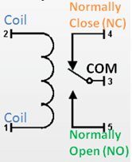
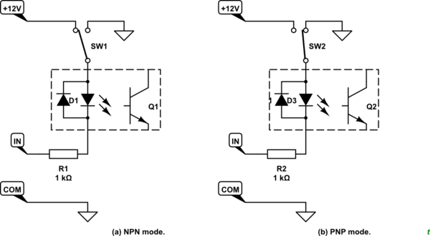
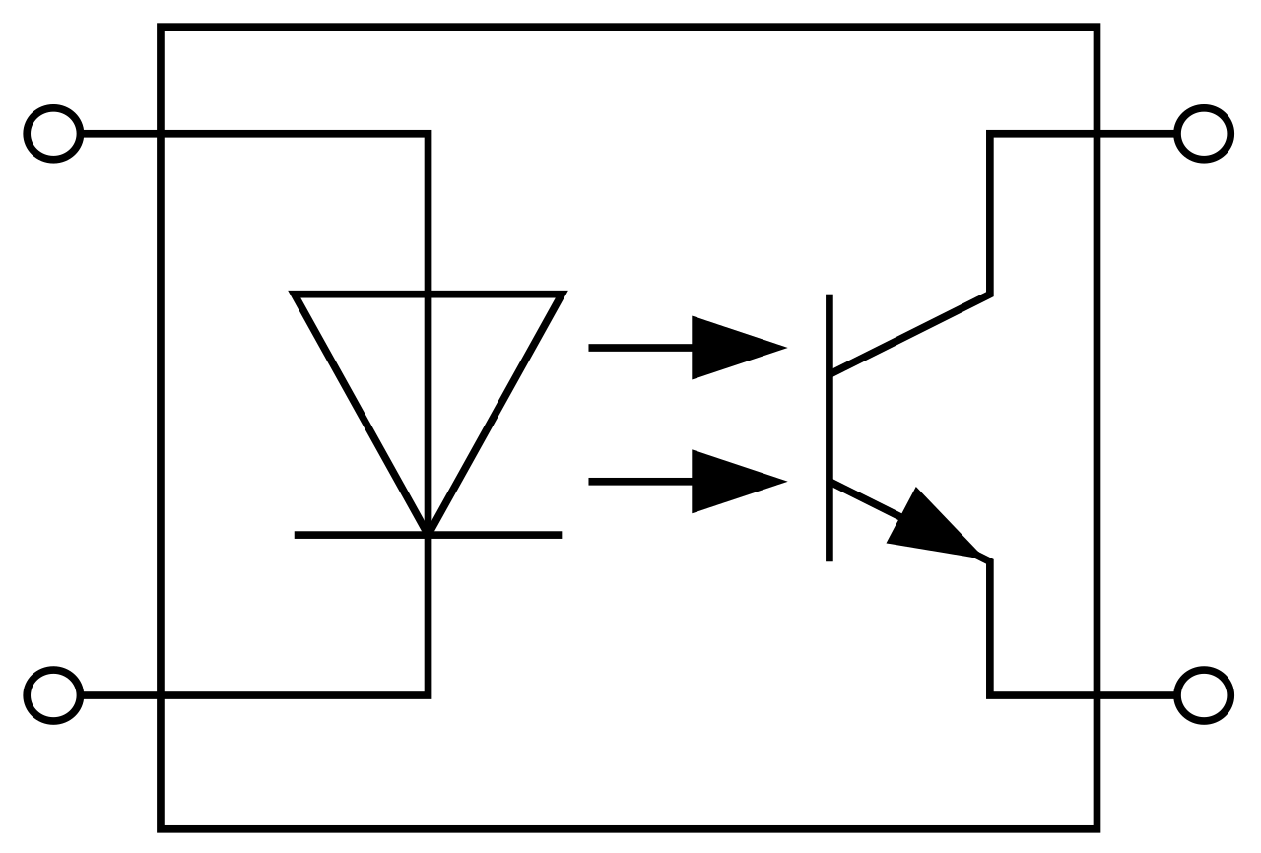
ATD3.5-S3 Farm1 shield diagram
RS485 to UART
IO39
OUT1
IO41
IO40
RX
TX
A
B
RS485
SCL0
SDA0
I2C
3.3V
OUT2
IO1
A1
IO38
0...5V
A2
IO2
0...5V
IO7
OUT3
D1
IO42
0V-24V
IO4
D2
0V-24V
IO8
OUT4
IO5
D3
3.3V

Slide 12
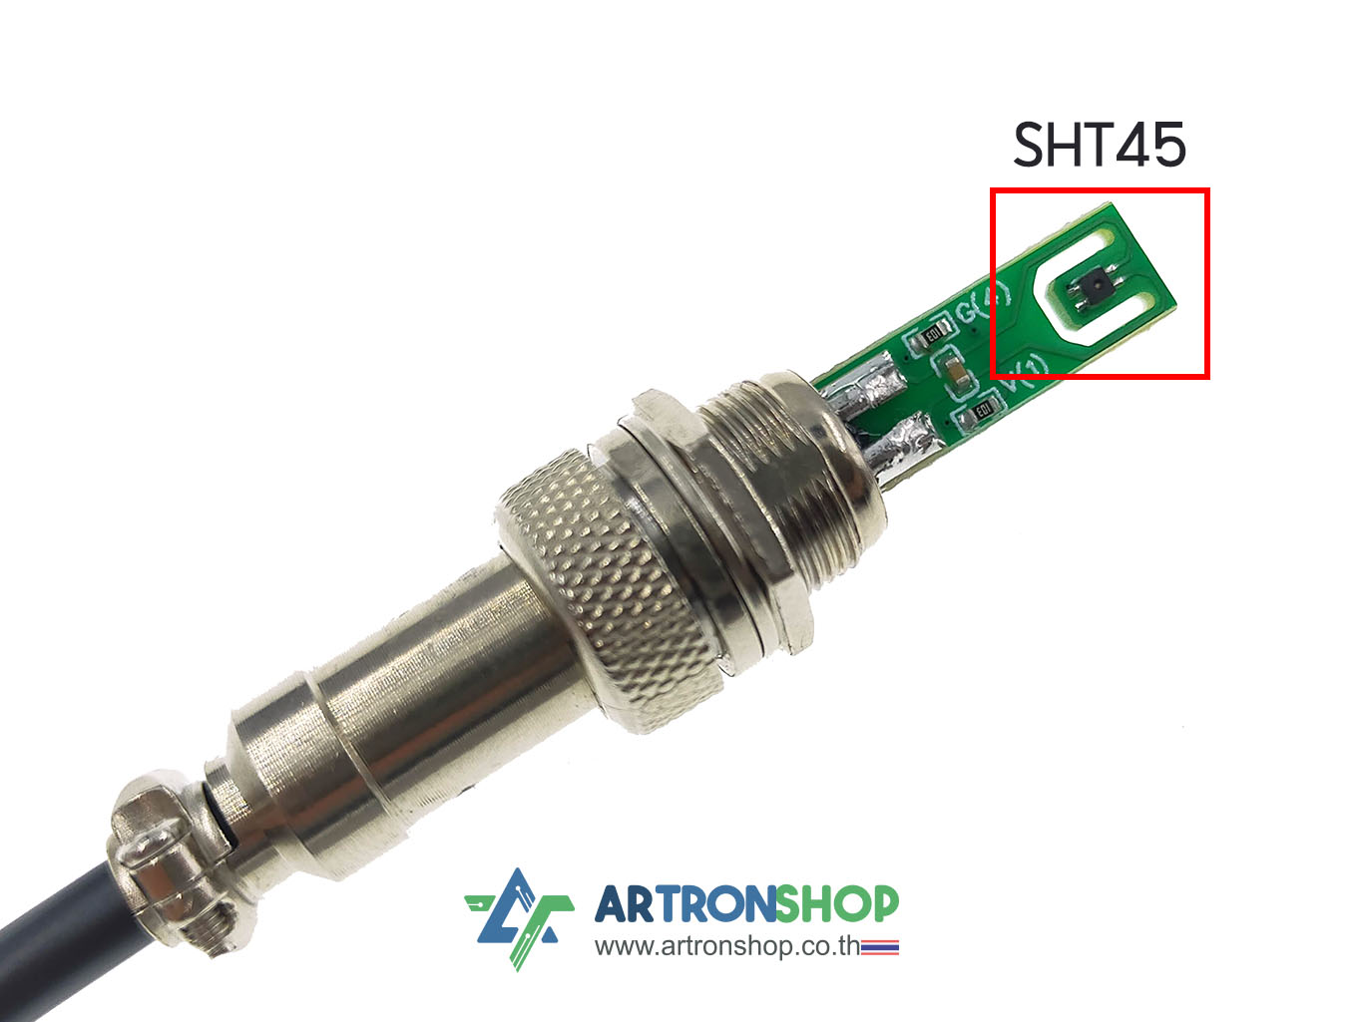
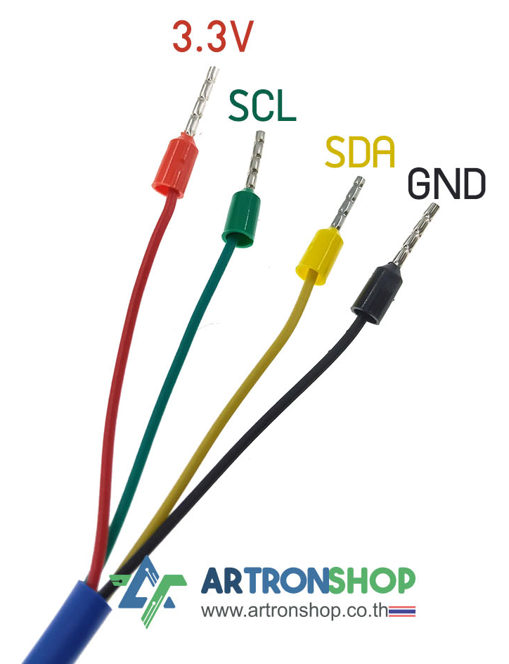
เซ็นเซอร์วัดอุณหภูมิและความชื้นอากาศ SHT45

Slide 13
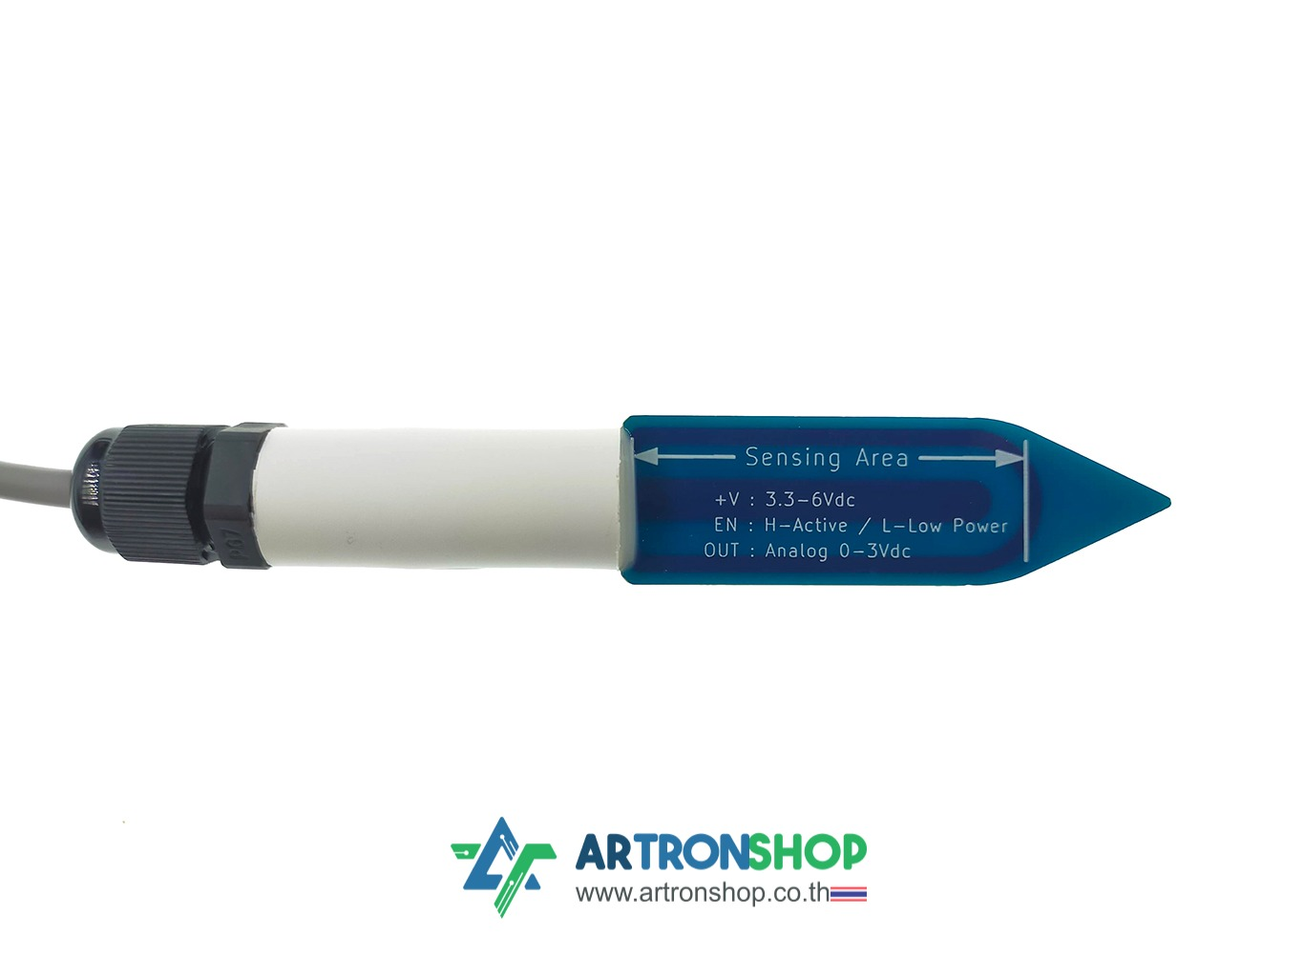
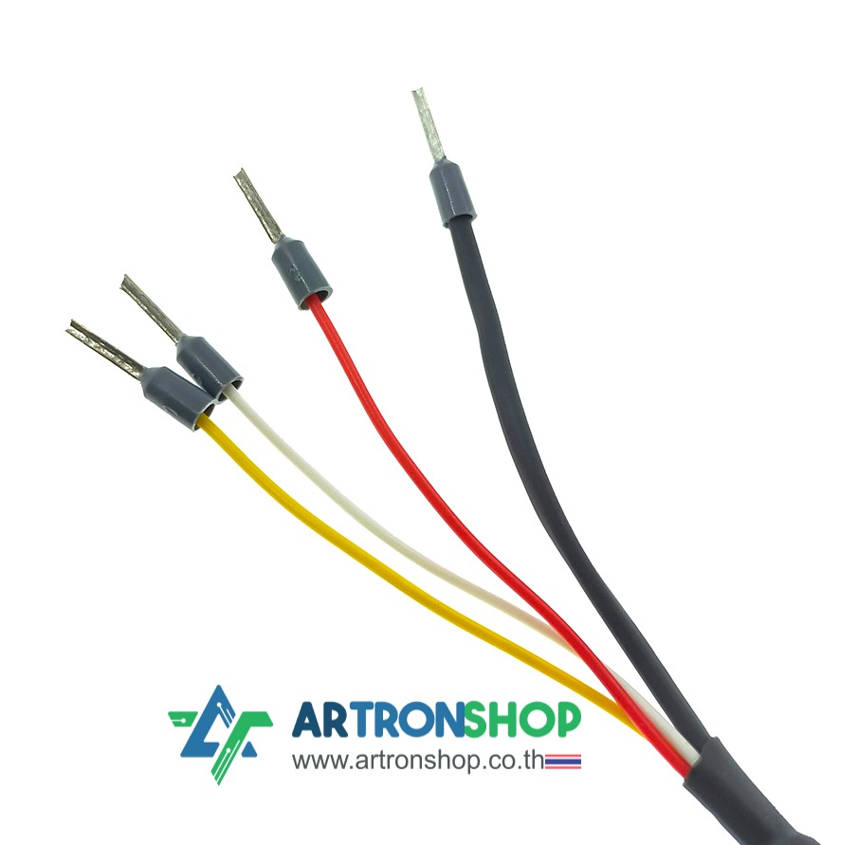
เซ็นเซอร์วัดความชื้นในดิน เกษตรไทย IoT
GND
5V
OUT
EN

Slide 14
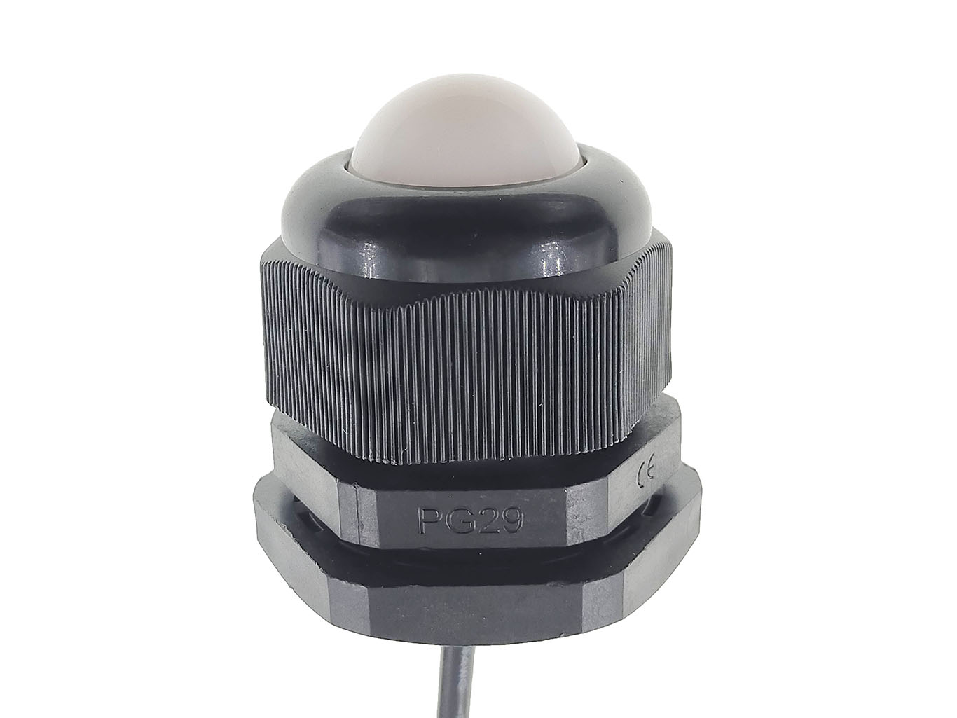

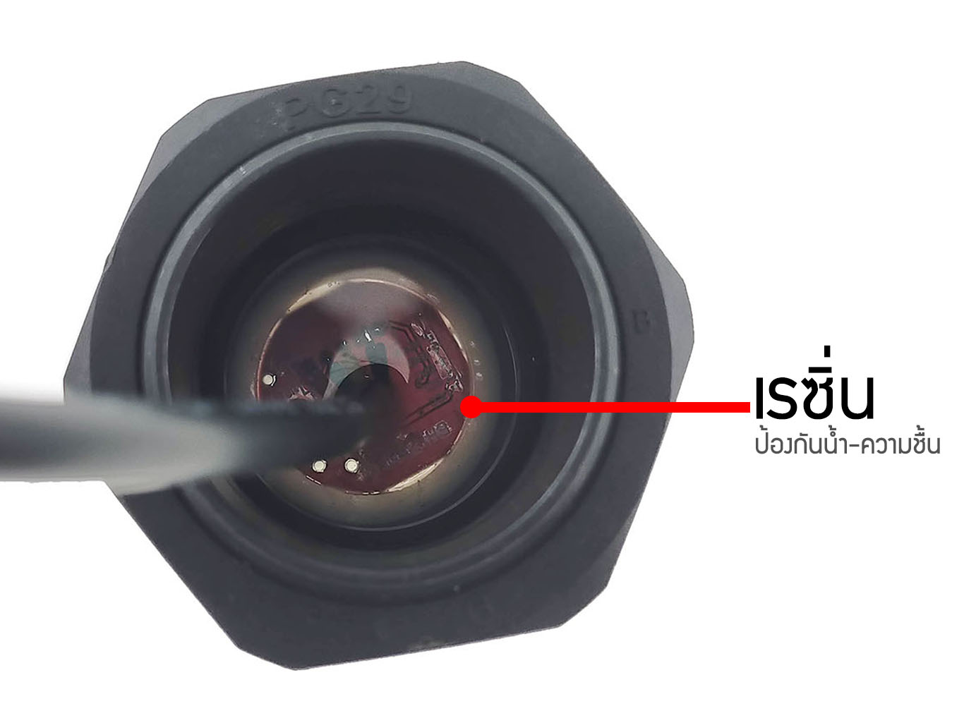
เซ็นเซอร์วัดแสง โดมตะวัน

Slide 15
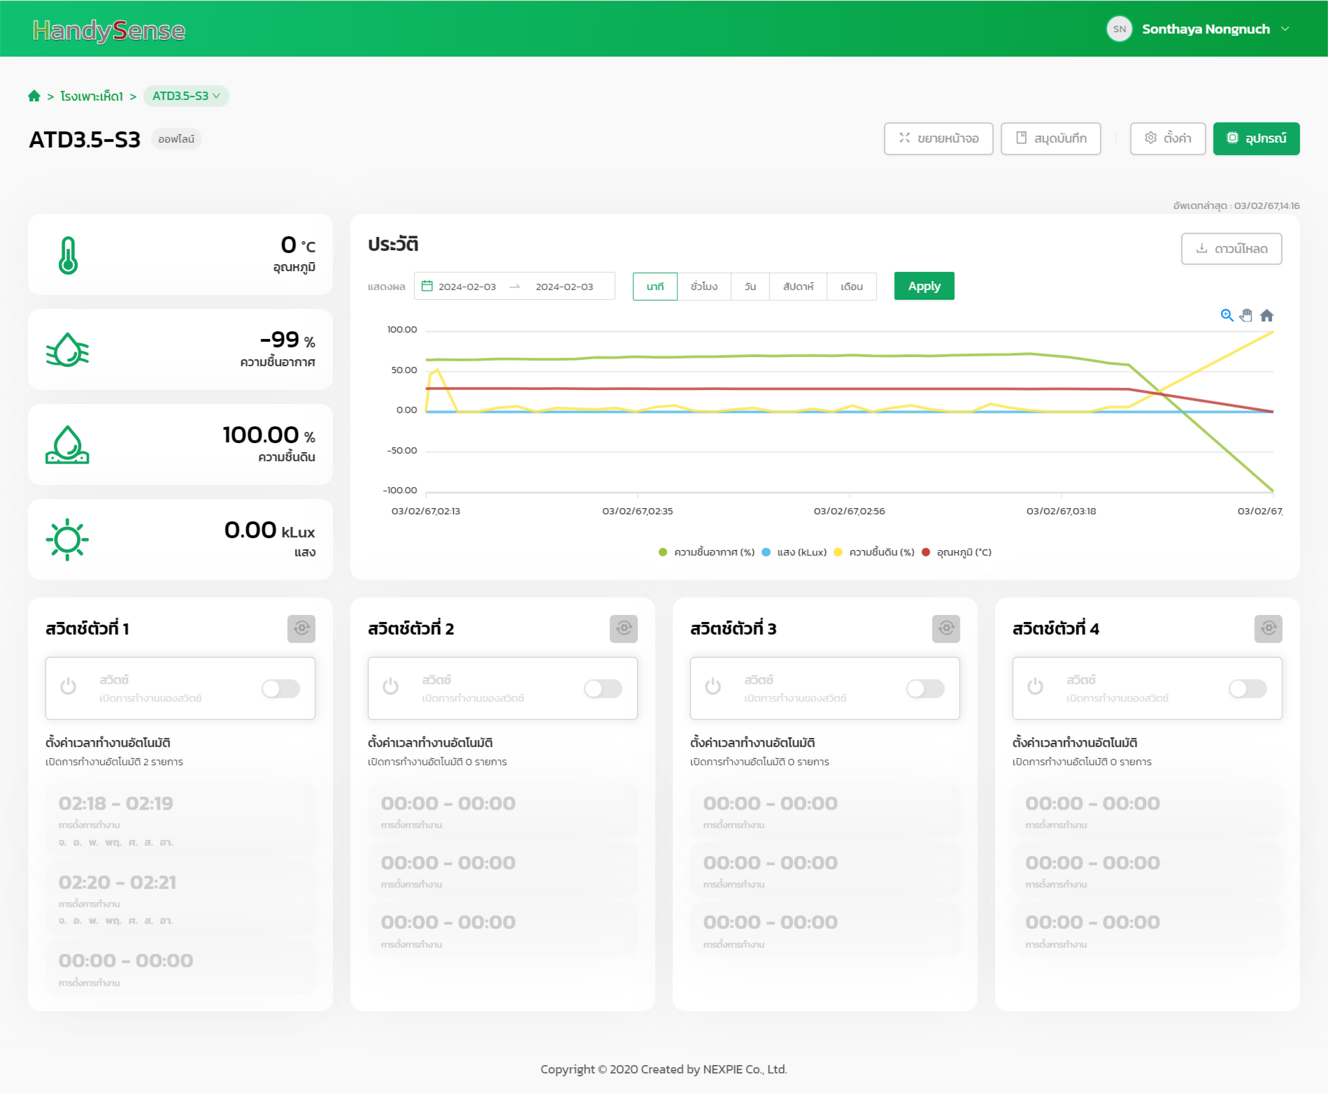
รู้จัก HandySense
ค่าอุณหภูมิ
ค่าความชื้นอากาศ
ค่าความชื้นดิน
ค่าแสงสว่าง
กลุ่มควบคุม OUT1
กลุ่มควบคุม OUT2
กลุ่มควบคุม OUT3
กลุ่มควบคุม OUT4

Slide 16
ขั้นตอนการใช้ ATD3.5-S3 HandySense PIO
ติดตั้งไดร์เวอร์ CP210x
https://www.silabs.com/developers/usb-to-uart-bridge-vcp-drivers
อัพโหลดเฟิร์มแวร์ ATD3.5-S3 HandySense PIO ด้วย ESP Tool
https://espressif.github.io/esptool-js/
ต่อวงจร
เสียบ Farm1 shield เข้ากับ ATD3.5-S3 และต่อเซ็นเซอร์ต่าง ๆ
เพิ่มอุปกรณ์ลง HandySense
https://dashboard.handysense.io/

Slide 17
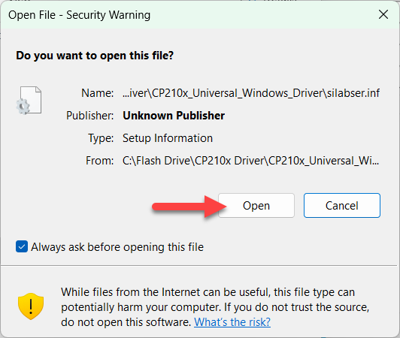
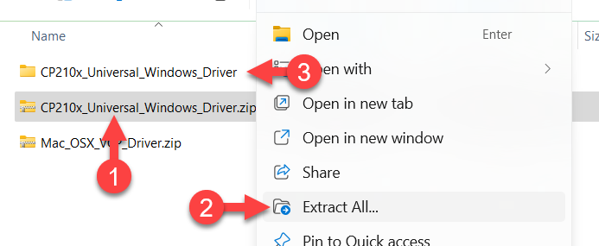
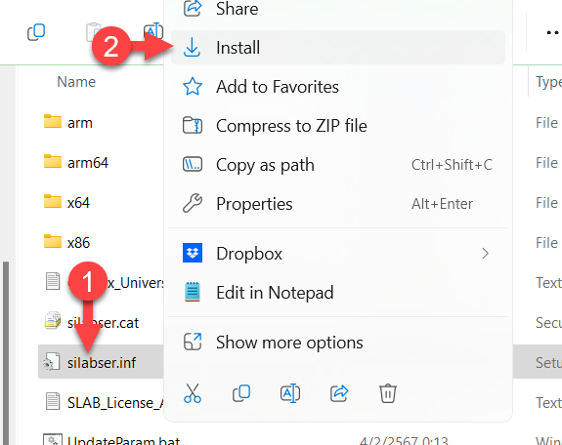
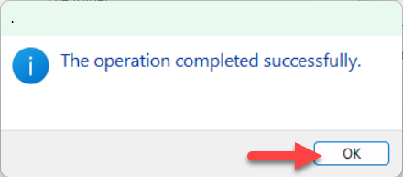
ติดตั้งไดร์เวอร์ CP210x
3
1
2
4

Slide 18
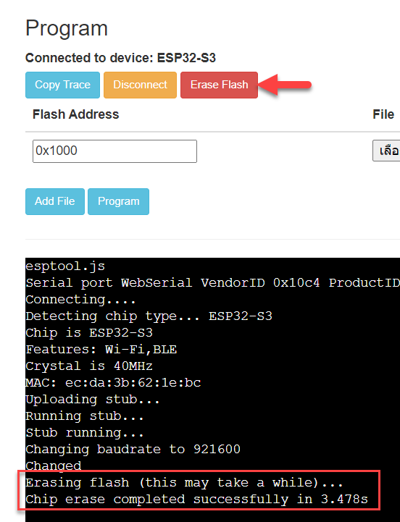
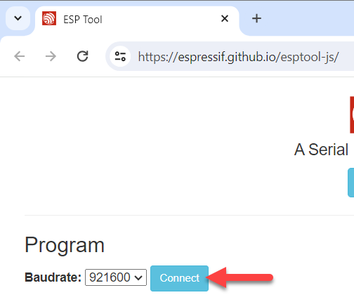
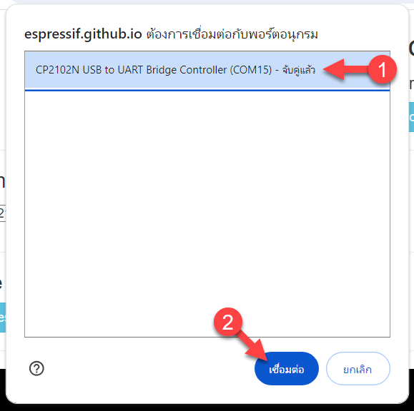
อัพโหลดเฟิร์มแวร์ (1/2)
3
ใช้ esptool.js บน Google Chrome : https://espressif.github.io/esptool-js/
1
2

Slide 19
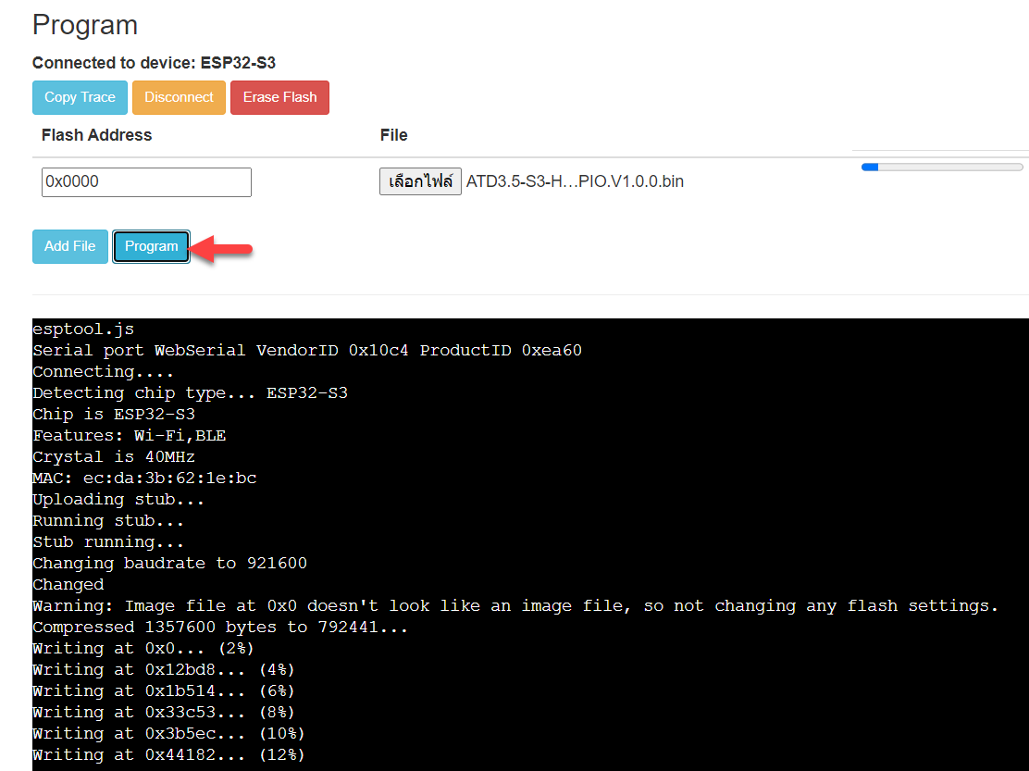
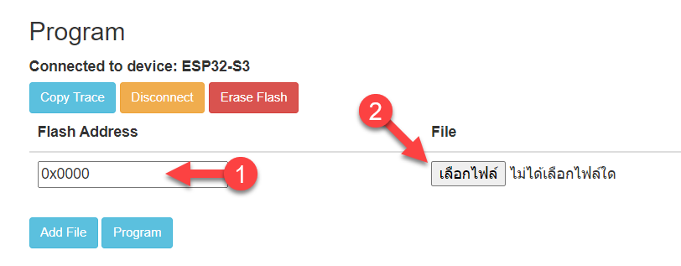
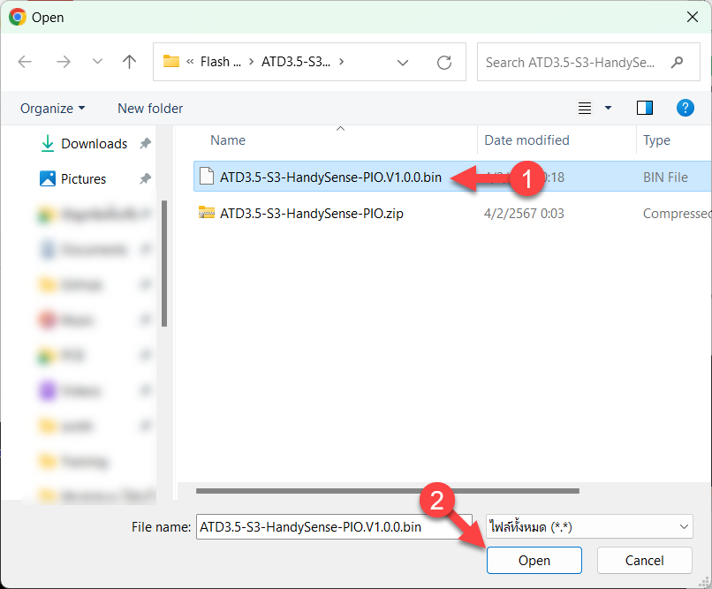
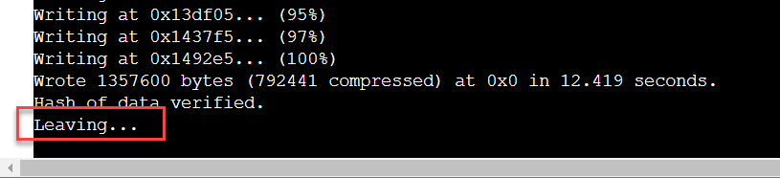
อัพโหลดเฟิร์มแวร์ (2/2)
4
6
5
7

Slide 20
ส่วนประกอบหน้าจอ
สถานะเชื่อมต่อ WiFi
เวลาปัจจุบัน
สถานะเชื่อมต่อ HandySense
หน้าหลัก
หน้าตั้งค่าเอาต์พุต
หน้าตั้งค่า WiFi
สั่งงานเอาต์พุตด้วยมือ
ค่าที่อ่านได้จากเซ็นเซอร์

Slide 21
การต่อวงจร

Slide 22
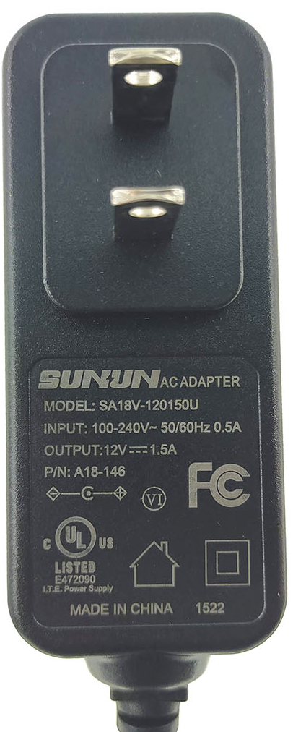
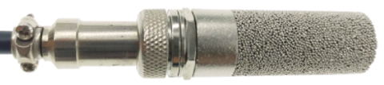
การต่อวงจร (1/2)
ส่วนเซ็นเซอร์วัดค่า
โดมตะวัน
SHT45
วัดความชื้นในดิน เกษตรไทย IoT
12V 1A

Slide 23
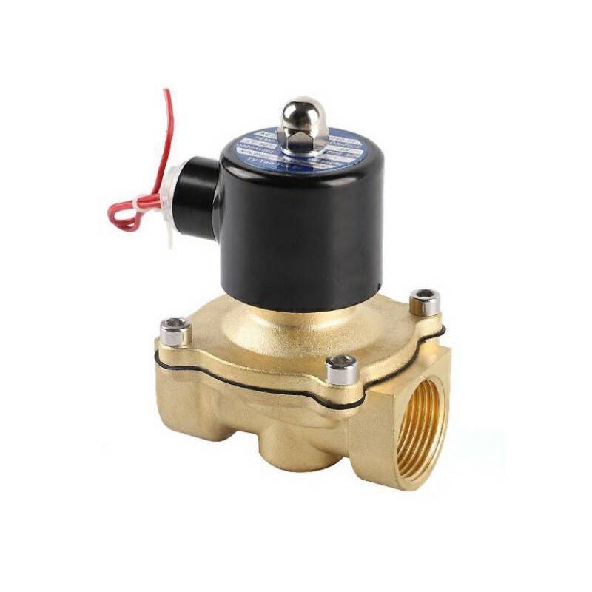
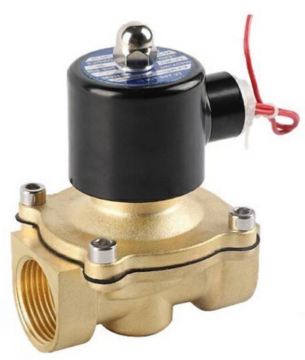
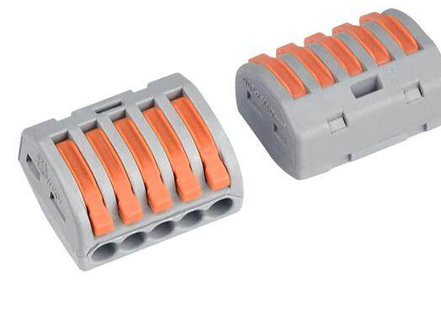
การต่อวงจร (2/2)
แหล่งจ่ายไฟ
ส่วนเอาต์พุตปั้ม/วาล์ว/หลอดไฟ

Slide 24
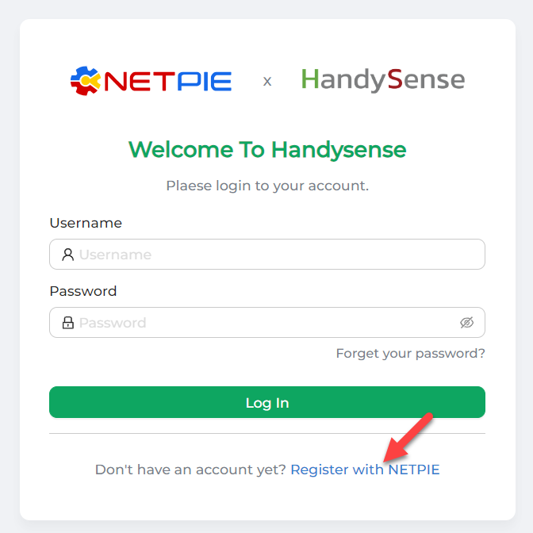
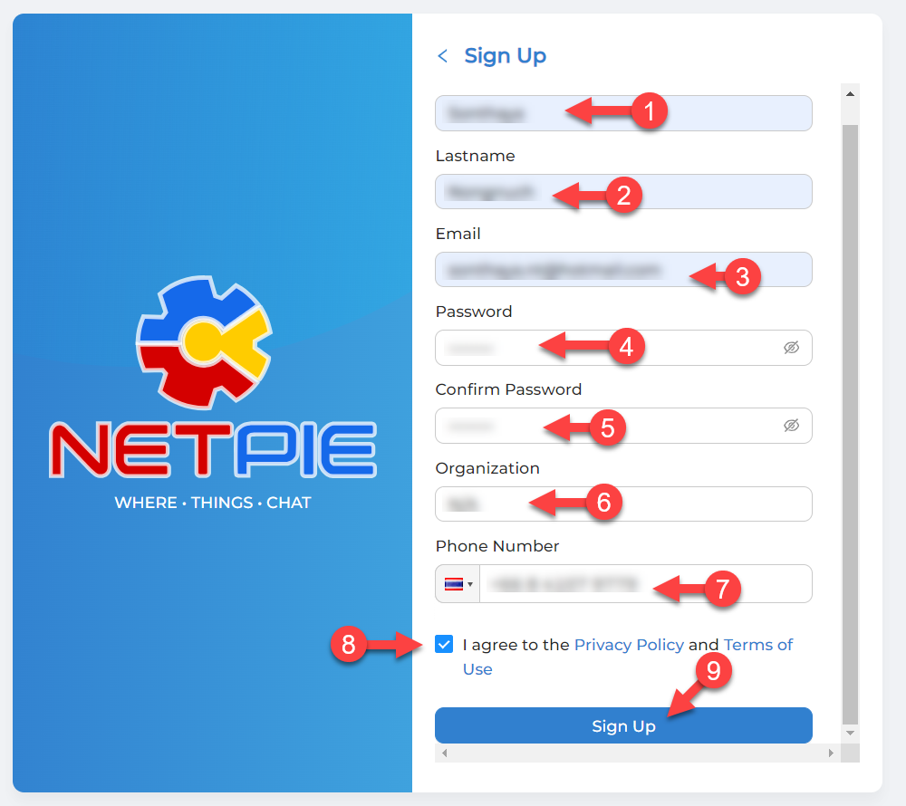
เพิ่มอุปกรณ์ลง HandySense (1/8)
https://dashboard.handysense.io/
1
2

Slide 25
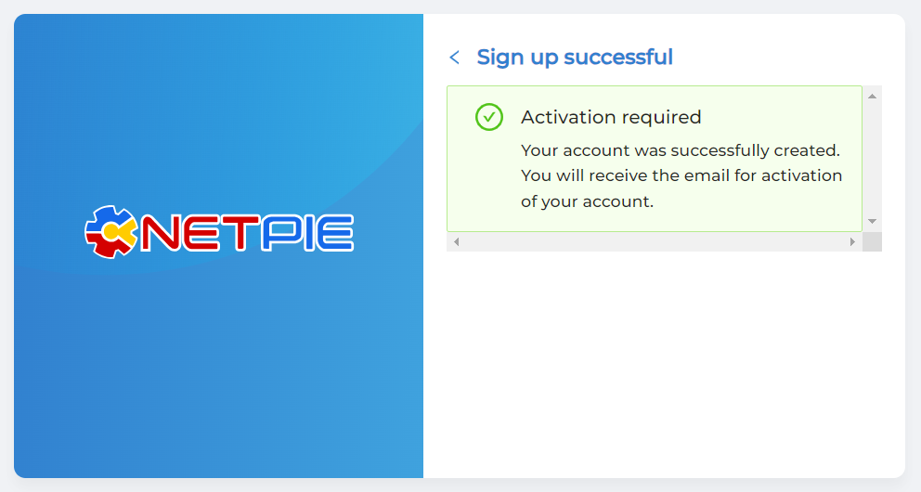
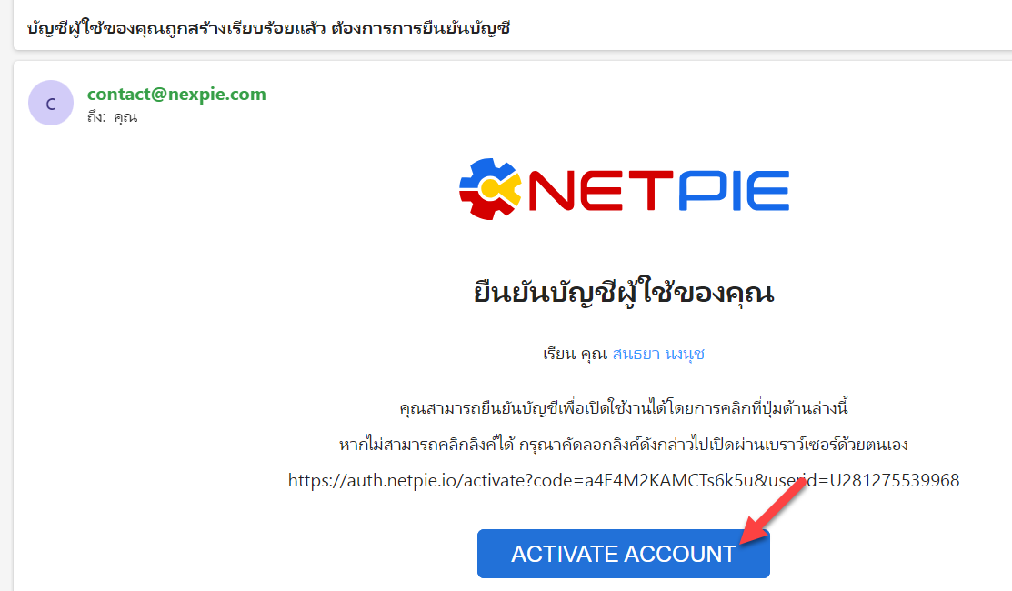
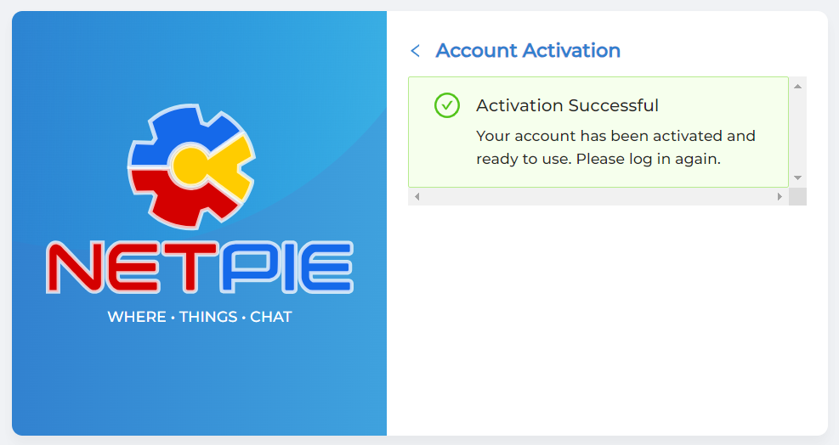
เพิ่มอุปกรณ์ลง HandySense (2/8)
https://dashboard.handysense.io/
3
4
5

Slide 26
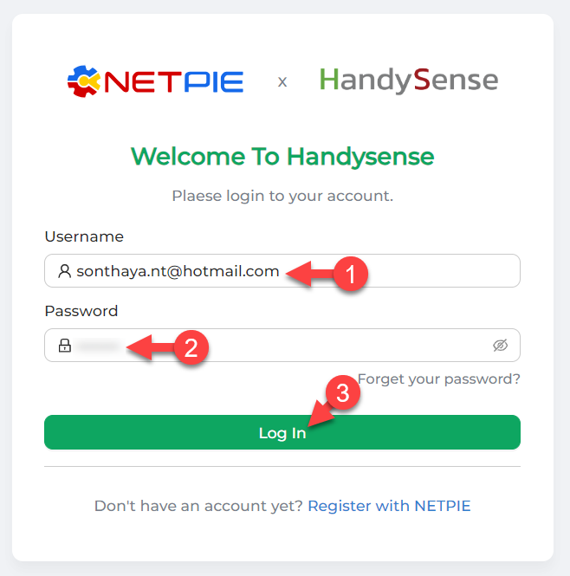
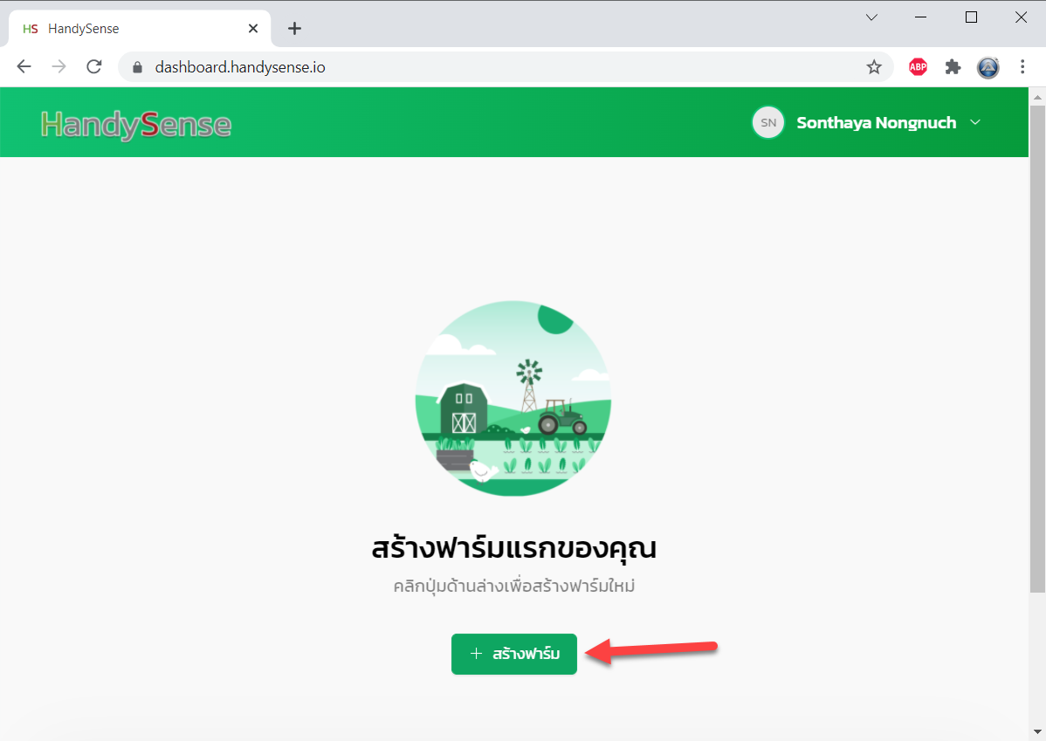
เพิ่มอุปกรณ์ลง HandySense (3/8)
https://dashboard.handysense.io/
6
7

Slide 27
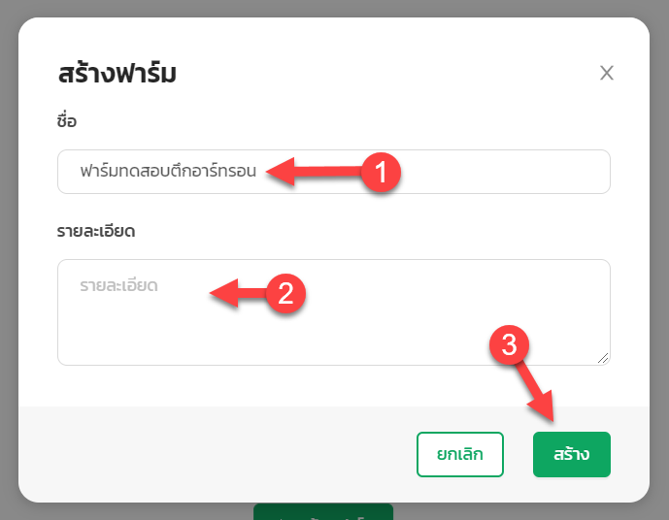
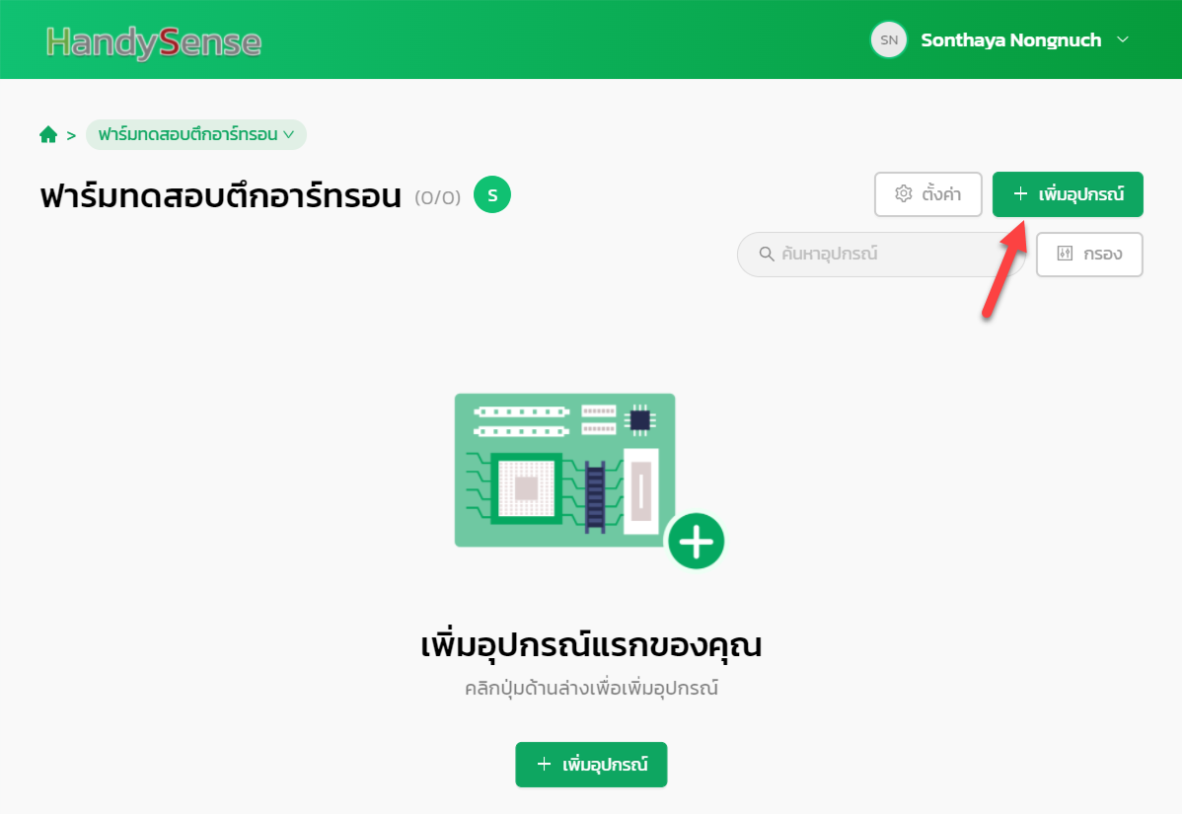
เพิ่มอุปกรณ์ลง HandySense (4/8)
https://dashboard.handysense.io/
6
7

Slide 28
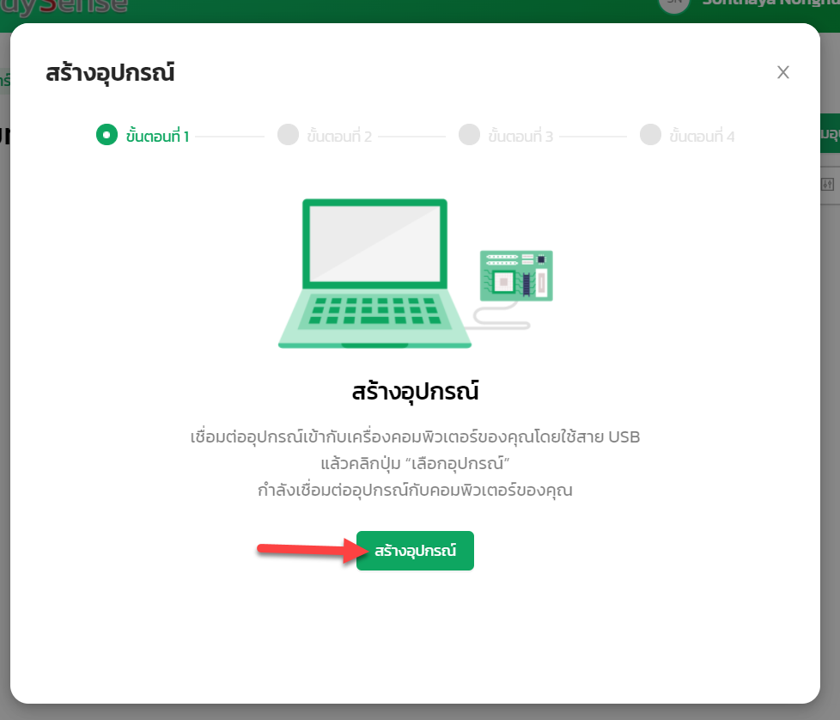
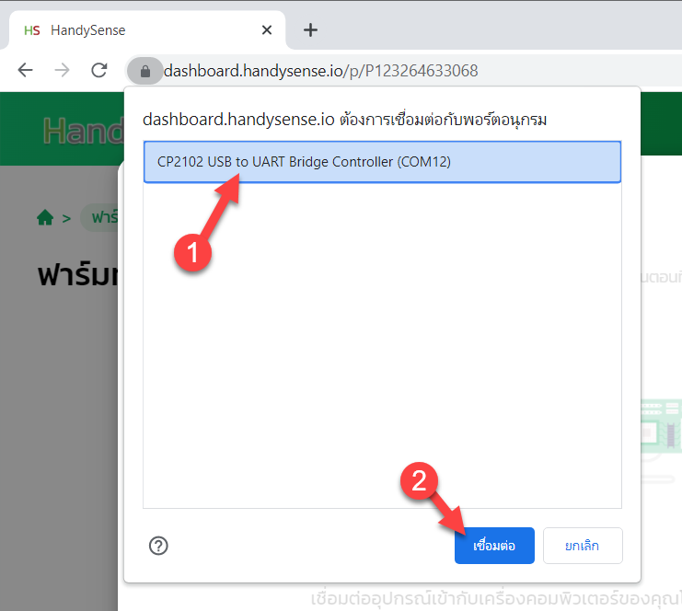
เพิ่มอุปกรณ์ลง HandySense (5/8)
https://dashboard.handysense.io/
6
7

Slide 29
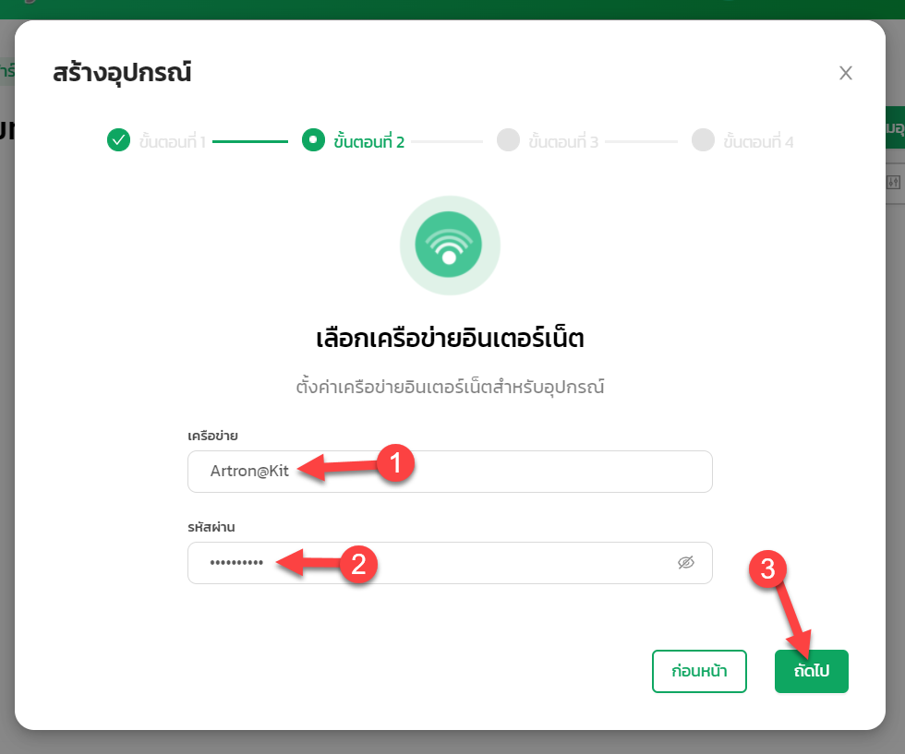

เพิ่มอุปกรณ์ลง HandySense (6/8)
8
9

Slide 30


เพิ่มอุปกรณ์ลง HandySense (7/8)
10
11

Slide 31

เพิ่มอุปกรณ์ลง HandySense (8/8)
12

Slide 32
การเปลี่ยนธีมหน้าจอ
Clone โปรเจค ATD3.5-S3-HandySense-PIO มา
https://github.com/ArtronShop/ATD3.5-S3-HandySense-PIO
ใช้โปรแกรม SquareLine Studio เปิดโปรเจคมาแก้ไข
Import ไฟล์ใน SquareLine Studio Project/HandySense.spj
Export โค้ดออกมา เข้า VS Code
อัพโหลดโค้ดลงบอร์ด

Slide 33
การเปลี่ยนรุ่นเซ็นเซอร์
เข้า VS Code แก้ไขไฟล์ src/UserConfigs.h
// Configs use Sensor
#define TEMP_HUMID_SENSOR SHT45 // <<--- แก้ไขเป็นรุ่นเซ็นเซอร์วัดอุณหภูมิและความชื้น
#define SOIL_SENSOR ANALOG_SOIL_SENSOR // <<--- แก้ไขเป็นรุ่นเซ็นเซอร์วัดความชื้นในดิน
#define LIGHT_SENSOR BH1750 // <<--- แก้ไขเป็นรุ่นเซ็นเซอร์วัดแสง

Slide 34







ติดต่อสอบถามเพิ่มเติม
www.ArtronShop.co.th
contact@atronshop.co.th
@artronshop
ArtronShop

